Slide 1
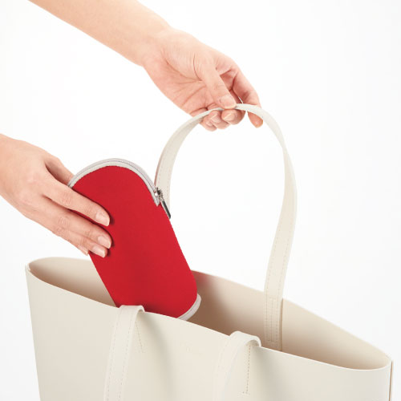
【提案書】
マルチに使える!立つポーチ
特徴
持ち運びに便利な手頃サイズの上、ステーショナリー入れとして立てて使うこともできる、見た目も可愛らしいポーチです。オリジナル名入れも格安で可能ですのでお気軽にご相談ください。
納期
納期スペース
仕様
カラー展開：全4色
素材：イソプレンゴム・ポリエステル
サイズ：175×85×75mm
包装：透明ケース
生産国：中国
お見積
お見積りスペース

